Slide 1
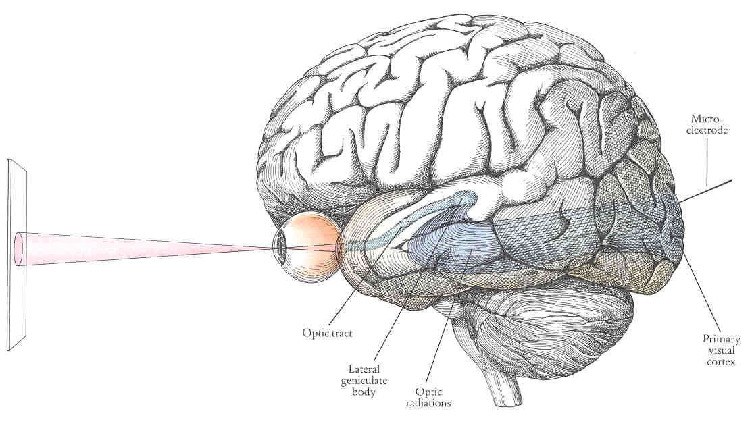
NEUROFISIOLOGIA DELLA VISIONE
per le lezioni del prof. P. Paolo Battaglini
v 3.2
Principali fonti delle figure:
Purves et al., NEUROSCIENZE, Zanichelli
Kandel et al., PRINCIPI DI NEUROSCIENZE, Ambrosiana
Guyton e Hall, FISIOLOGIA MEDICA, Elsevier
Conti et al., FISIOLOGIA MEDICA, Edi-Ermes

Slide 2
QUADRO GENERALE
Spettro elettromagnetico
ottica fisiologica
sviluppo dell’occhio
organizzazione anatomo-funzionale dell’occhio
retina
acuità visiva
macchia cieca
campo visivo
fotorecettori e fototrasduzione
visione dei colori
campi recettivi visivi
vie visive centrali
aree visiva primaria e associative
stereopsi
canali funzionali per l’azione e la percezione
motilità intrinseca dell’occhio
riflessi pupillari
movimenti oculari

Slide 4
OTTICA FISIOLOGICA
59-70 (61-76) diottrie
0,5-1
17-23
19-33
0,5-1
-6
41-45
48
Indici di rifrazione e diottrie (in rosso e blu: autori diversi) dell’occhio emmetrope
Da Guyton, Fisiologia Medica, 2016

Slide 5
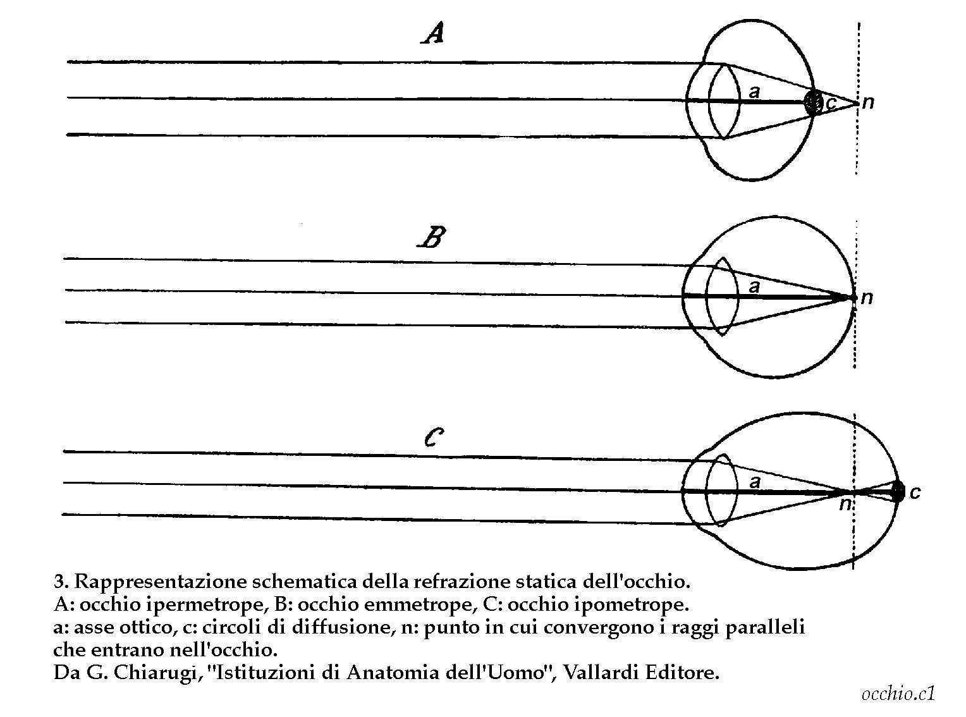
DIFETTI VISIVI

Slide 6
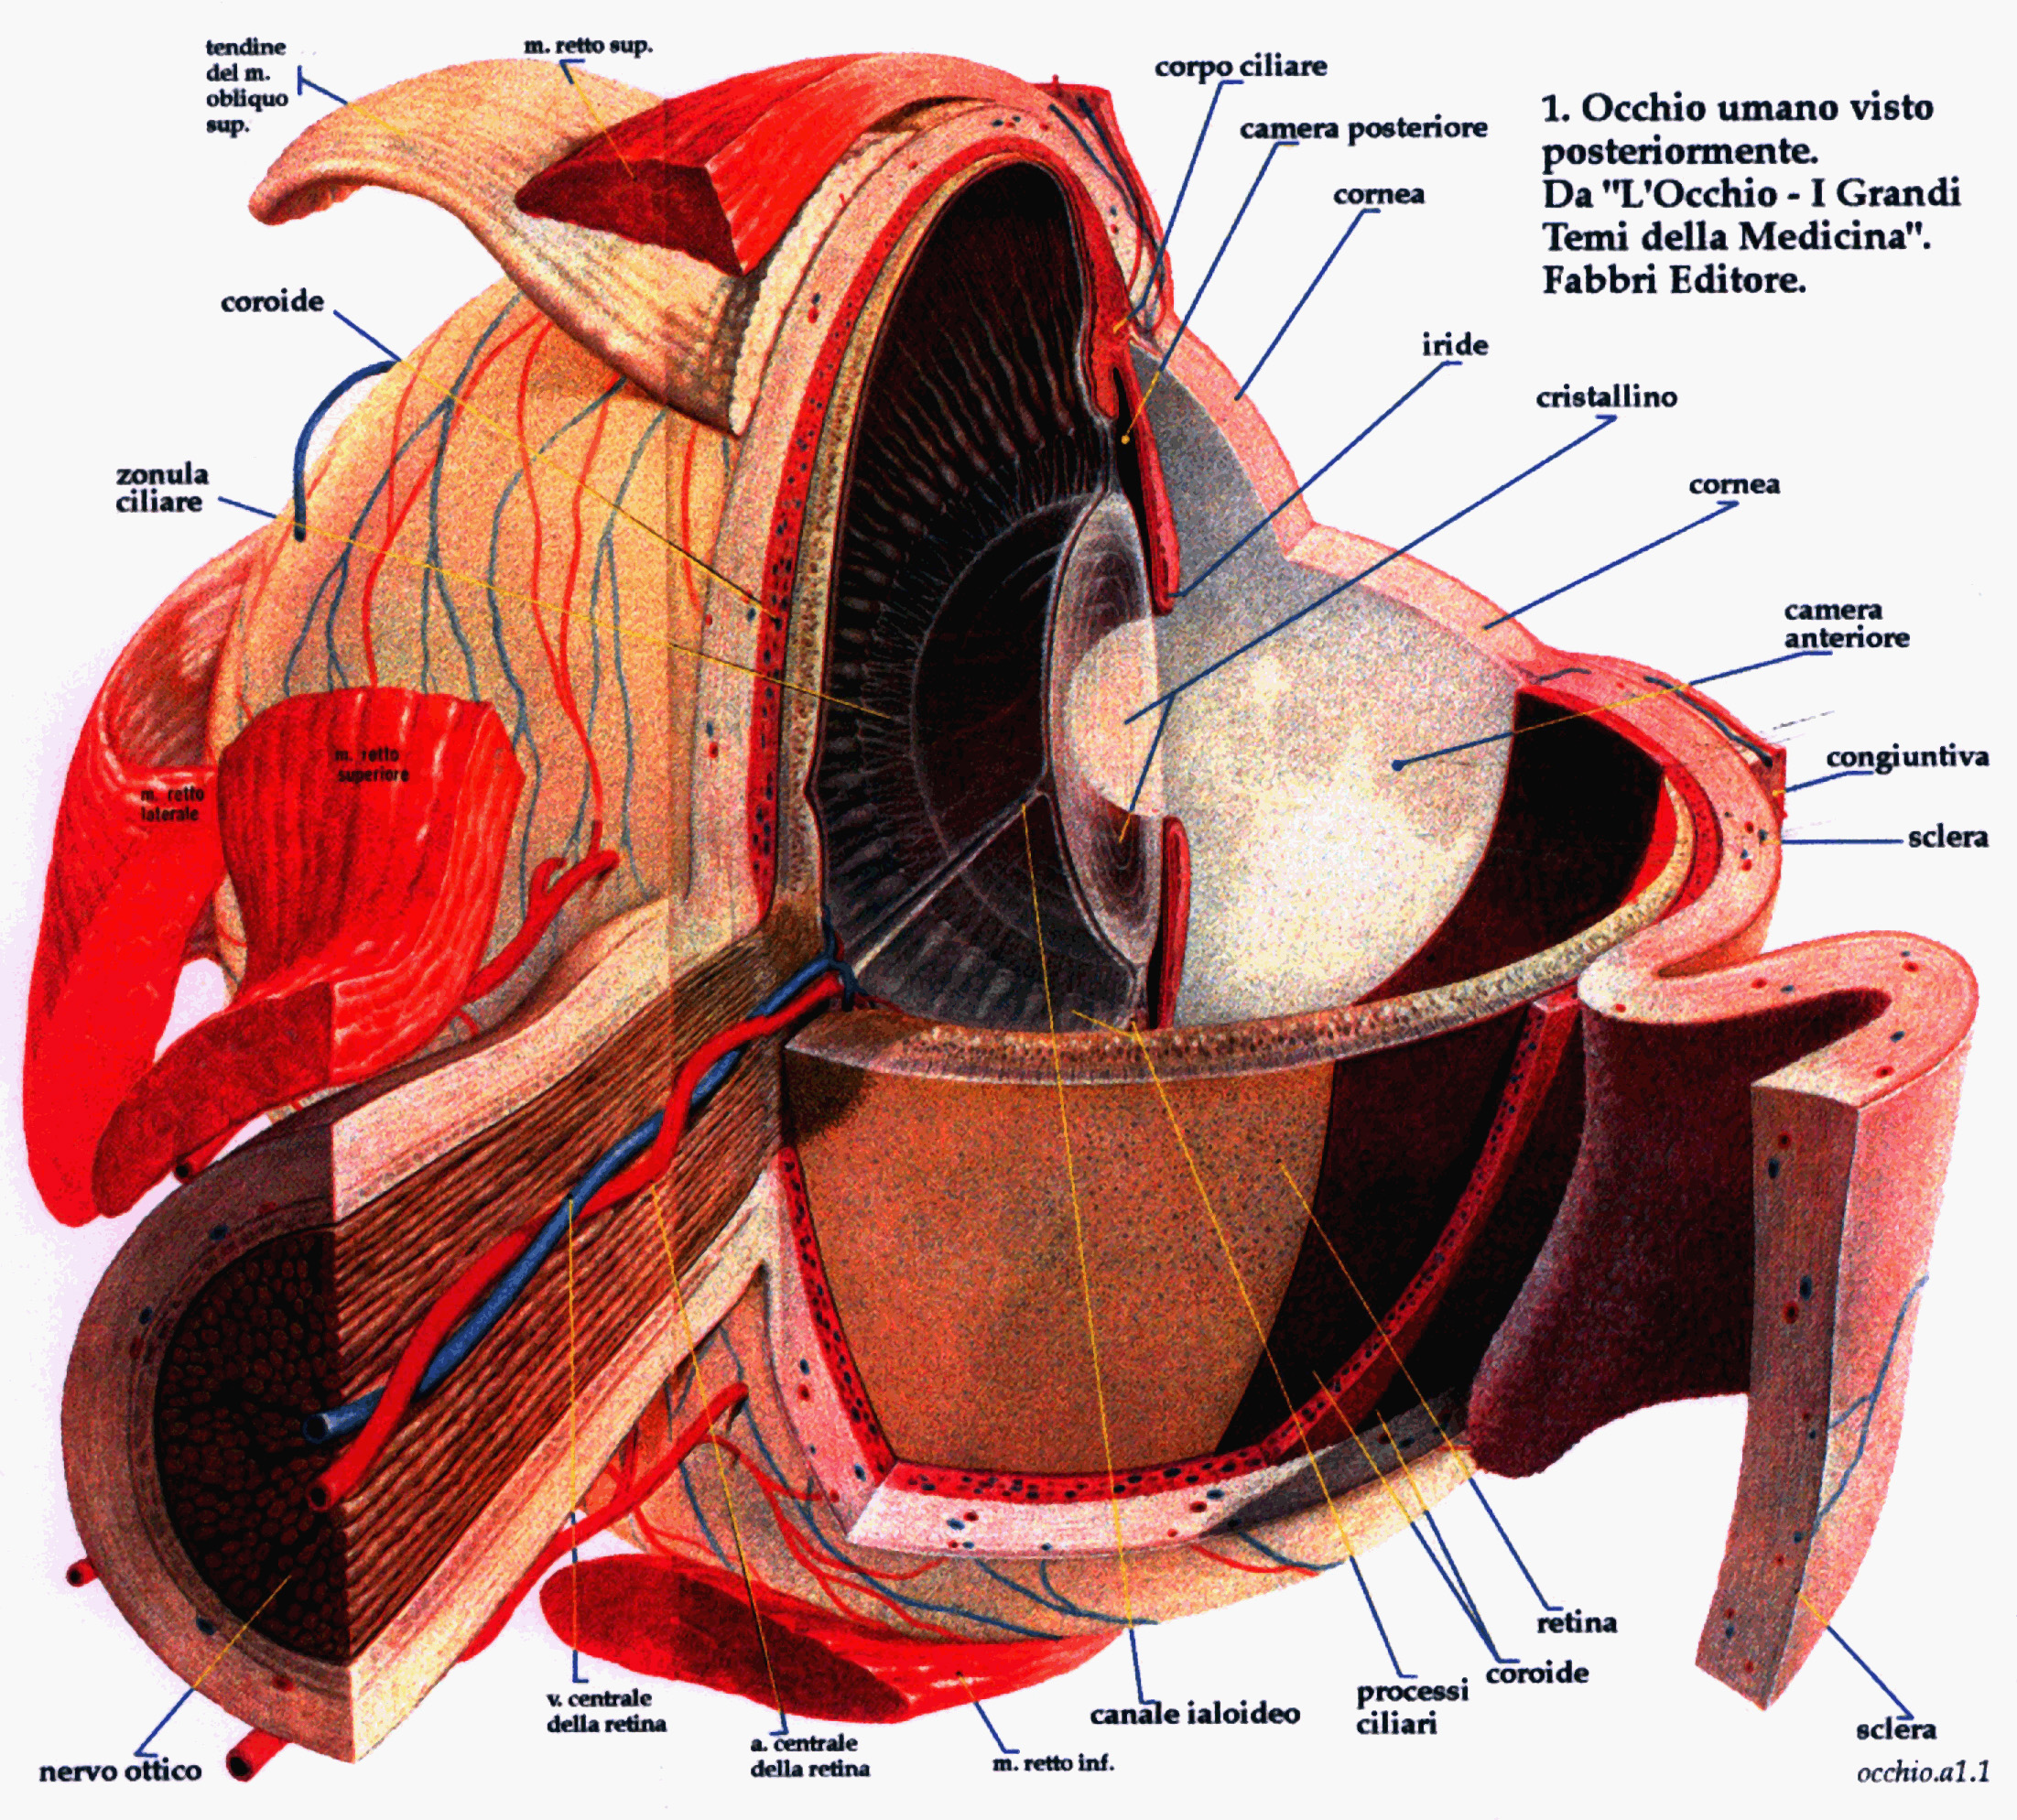
OCCHIO

Slide 7
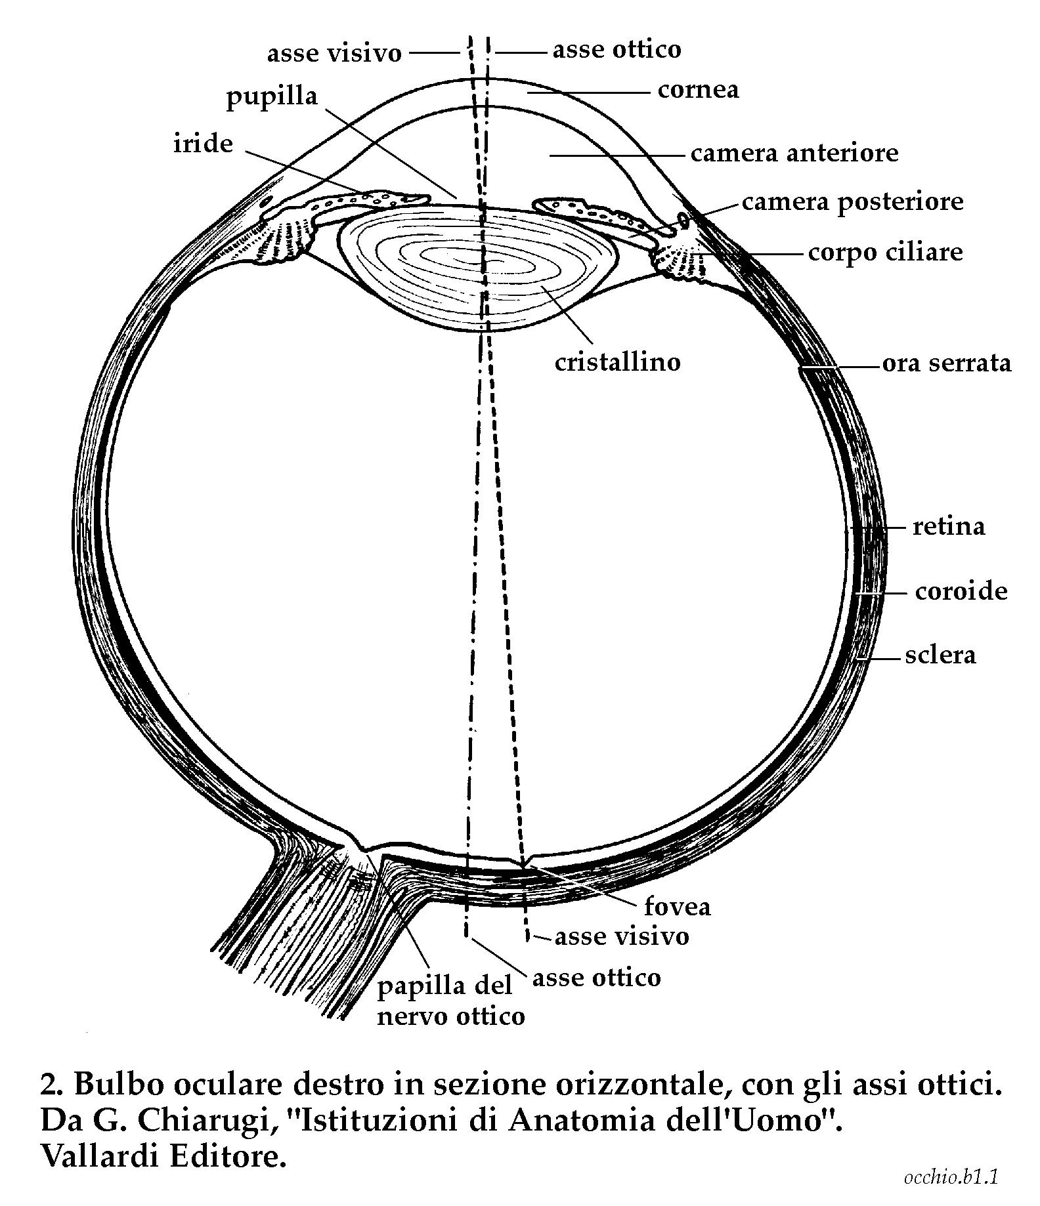
ASSI OTTICI

Slide 8
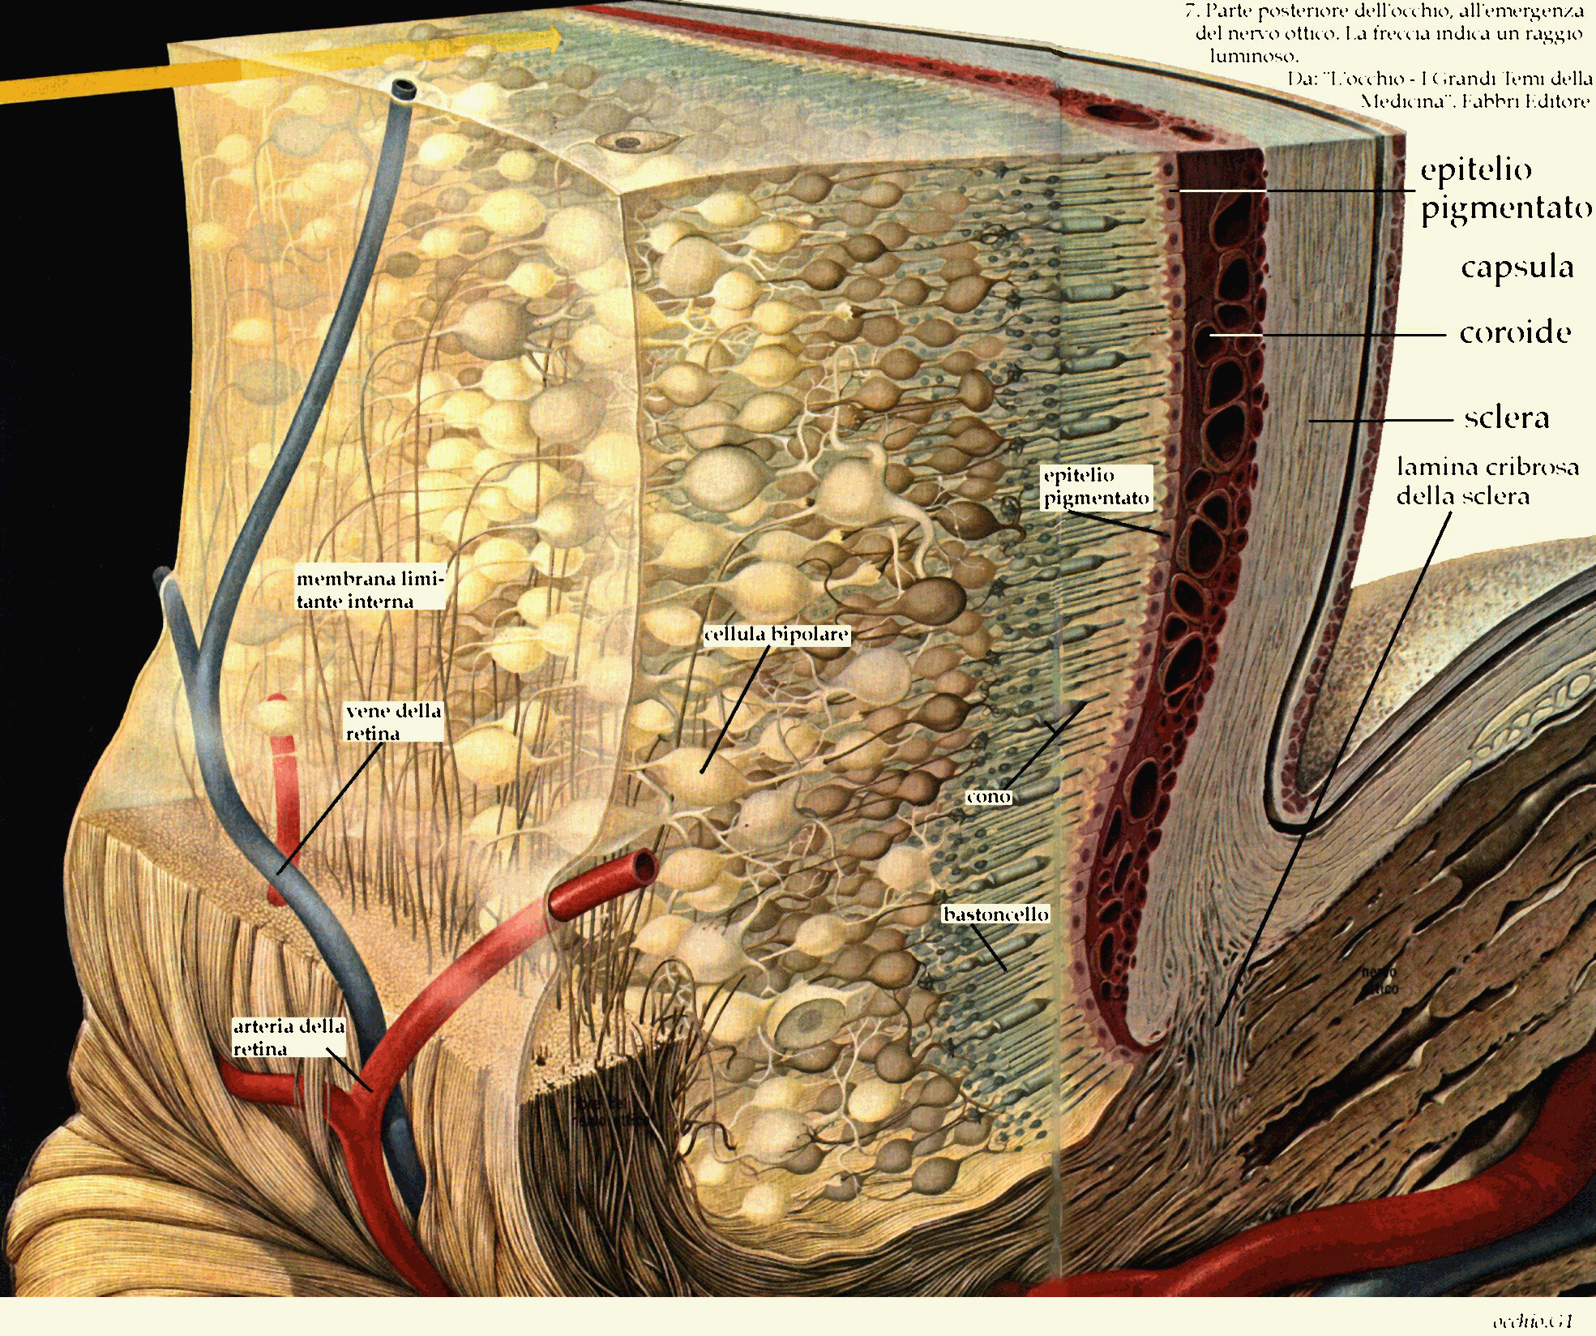
RETINA

Slide 9
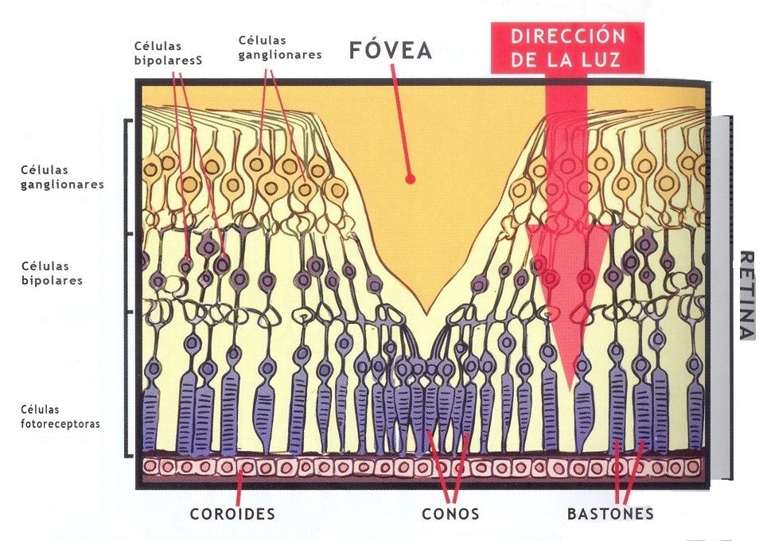
FOVEA
Notes:
9

Slide 10
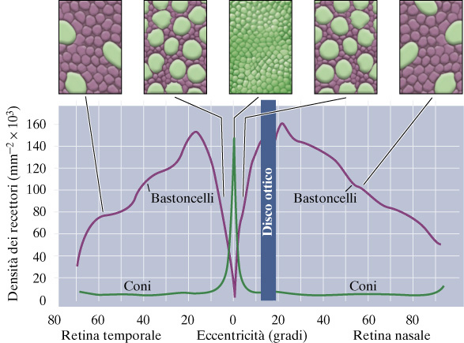
FOVEA
Purves et al., Neuroscienze
Notes:
10

Slide 11
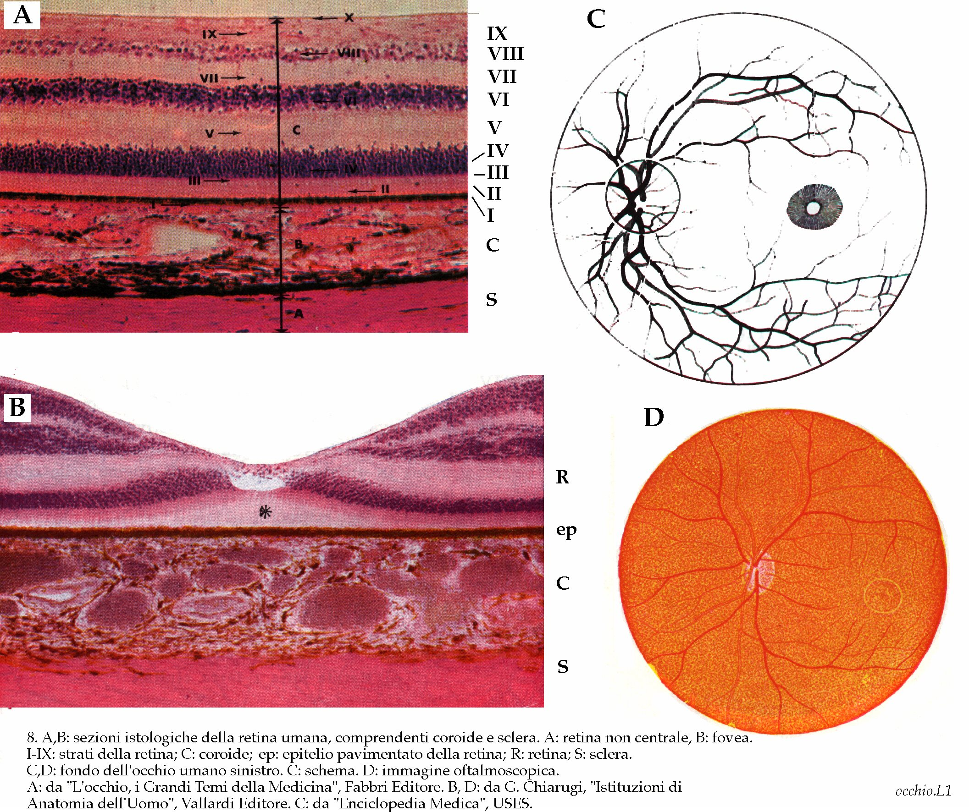
RETINA, FOVEA E FONDO DELL’OCCHIO

Slide 12
DIMOSTRAZIONE DELLE DIMENSIONI DELLA FOVEA
n m l i h g f e d c b a 9 8 7 6 5 4 3 2 1 0 1 2 3 4 5 6 7 8 9 a b c d e f g h i l m n
n m l i h g f e d c b a 9 8 7 6 5 4 3 2 1 0 1 2 3 4 5 6 7 8 9 a b c d e f g h i l m n
n m l i h g f e d c b a 9 8 7 6 5 4 3 2 1 0 1 2 3 4 5 6 7 8 9 a b c d e f g h i l m n
n m l i h g f e d c b a 9 8 7 6 5 4 3 2 1 0 1 2 3 4 5 6 7 8 9 a b c d e f g h i l m n
n m l i h g f e d c b a 9 8 7 6 5 4 3 2 1 0 1 2 3 4 5 6 7 8 9 a b c d e f g h i l m n
n m l i h g f e d c b a 9 8 7 6 5 4 3 2 1 0 1 2 3 4 5 6 7 8 9 a b c d e f g h i l m n
n m l i h g f e d c b a 9 8 7 6 5 4 3 2 1 0 1 2 3 4 5 6 7 8 9 a b c d e f g h i l m n
n m l i h g f e d c b a 9 8 7 6 5 4 3 2 1 0 1 2 3 4 5 6 7 8 9 a b c d e f g h i l m n
n m l i h g f e d c b a 9 8 7 6 5 4 3 2 1 0 1 2 3 4 5 6 7 8 9 a b c d e f g h i l m n
n m l i h g f e d c b a 9 8 7 6 5 4 3 2 1 0 1 2 3 4 5 6 7 8 9 a b c d e f g h i l m n
n m l i h g f e d c b a 9 8 7 6 5 4 3 2 1 o 1 2 3 4 5 6 7 8 9 a b c d e f g h i l m n
n m l i h g f e d c b a 9 8 7 6 5 4 3 2 1 0 1 2 3 4 5 6 7 8 9 a b c d e f g h i l m n
n m l i h g f e d c b a 9 8 7 6 5 4 3 2 1 0 1 2 3 4 5 6 7 8 9 a b c d e f g h i l m n
n m l i h g f e d c b a 9 8 7 6 5 4 3 2 1 0 1 2 3 4 5 6 7 8 9 a b c d e f g h i l m n
n m l i h g f e d c b a 9 8 7 6 5 4 3 2 1 0 1 2 3 4 5 6 7 8 9 a b c d e f g h i l m n
n m l i h g f e d c b a 9 8 7 6 5 4 3 2 1 0 1 2 3 4 5 6 7 8 9 a b c d e f g h i l m n
n m l i h g f e d c b a 9 8 7 6 5 4 3 2 1 0 1 2 3 4 5 6 7 8 9 a b c d e f g h i l m n
n m l i h g f e d c b a 9 8 7 6 5 4 3 2 1 0 1 2 3 4 5 6 7 8 9 a b c d e f g h i l m n
n m l i h g f e d c b a 9 8 7 6 5 4 3 2 1 0 1 2 3 4 5 6 7 8 9 a b c d e f g h i l m n
n m l i h g f e d c b a 9 8 7 6 5 4 3 2 1 0 1 2 3 4 5 6 7 8 9 a b c d e f g h i l m n
n m l i h g f e d c b a 9 8 7 6 5 4 3 2 1 0 1 2 3 4 5 6 7 8 9 a b c d e f g h i l m n

Slide 13
acuità visiva
In oculistica la misurazione della vista (detta anche valutazione del visus o acuità visiva) viene espressa in decimi. Un soggetto ha una vista “normale” quando la sua visione naturale è almeno di 10/10 “dieci decimi” .
I decimi di riferimento sul tabellone sono ridotti di dimensioni sino a raggiungere il valore “standard” dei più piccoli, che se letti corrispondono appunto ai dieci decimi.
La distanza di lettura varia da tabellone a tabellone, in base alla dimensione delle lettere.
Avere una vista di dieci decimi, significa vedere tutte e dieci le righe del tabellone, 2/10 leggere solo le prime due, 3/10 leggere le prime 3 righe e così via

Slide 14
DIMOSTRAZIONE DELLA MACCHIA CIECA

Slide 15
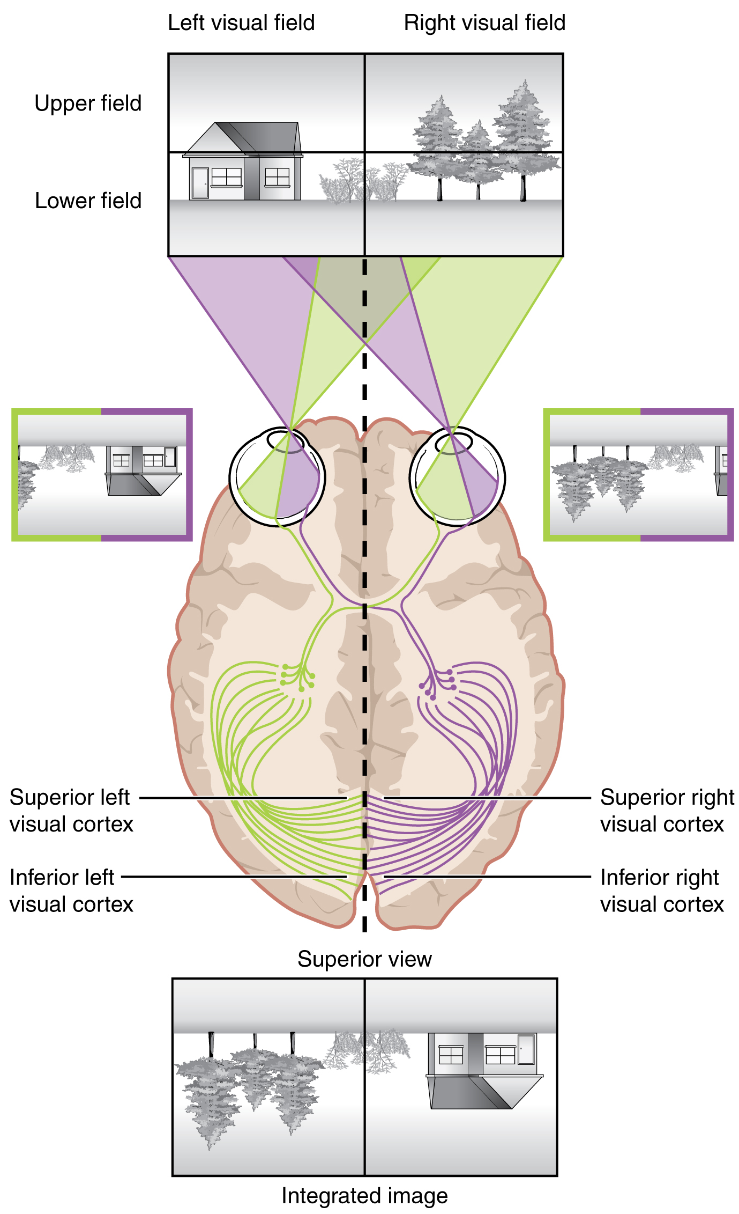
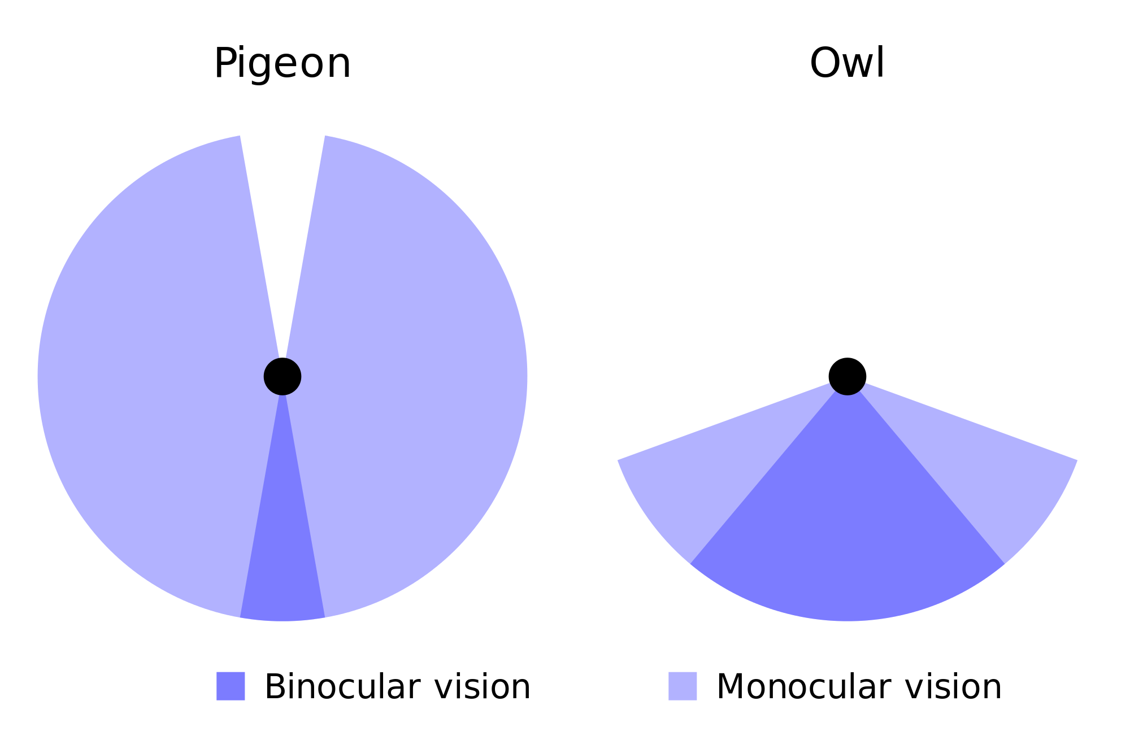
CAMPO VISIVO

Slide 16
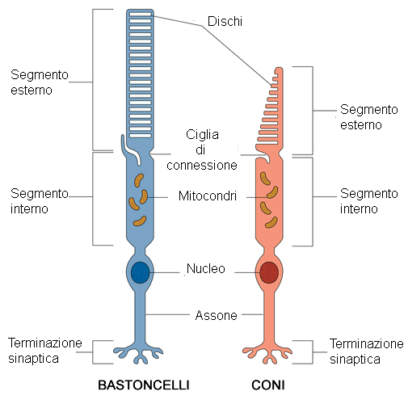
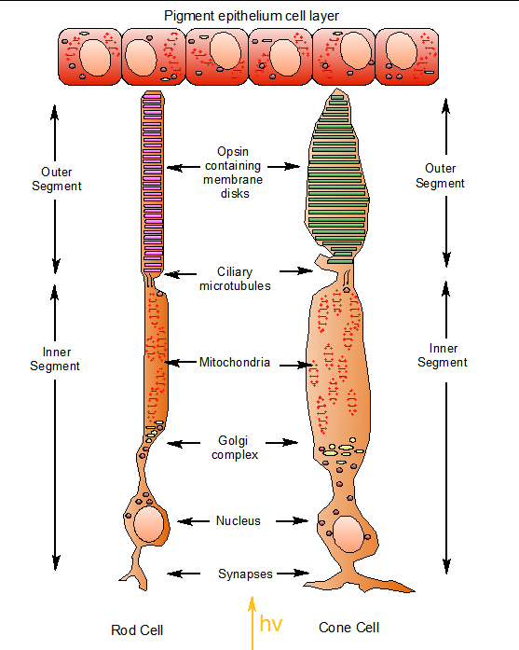
FOTORECETTORI

Slide 17
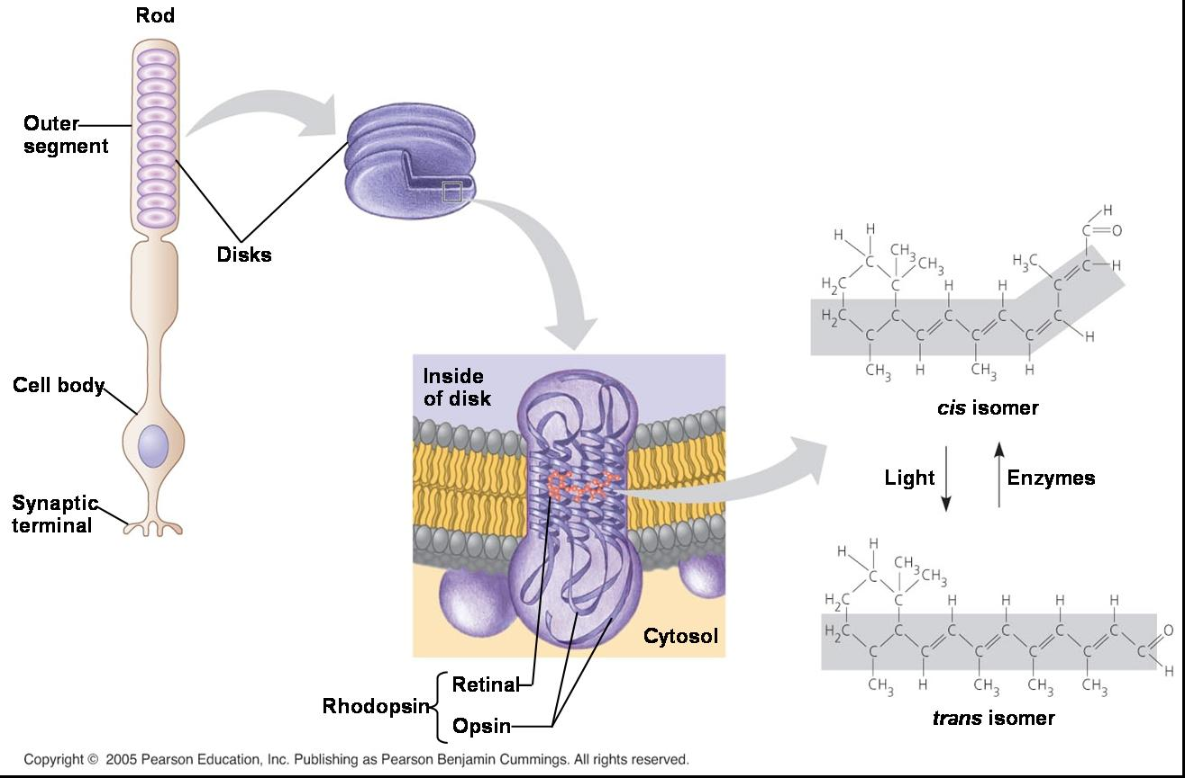
FOTOTRASDUZIONE

Slide 18
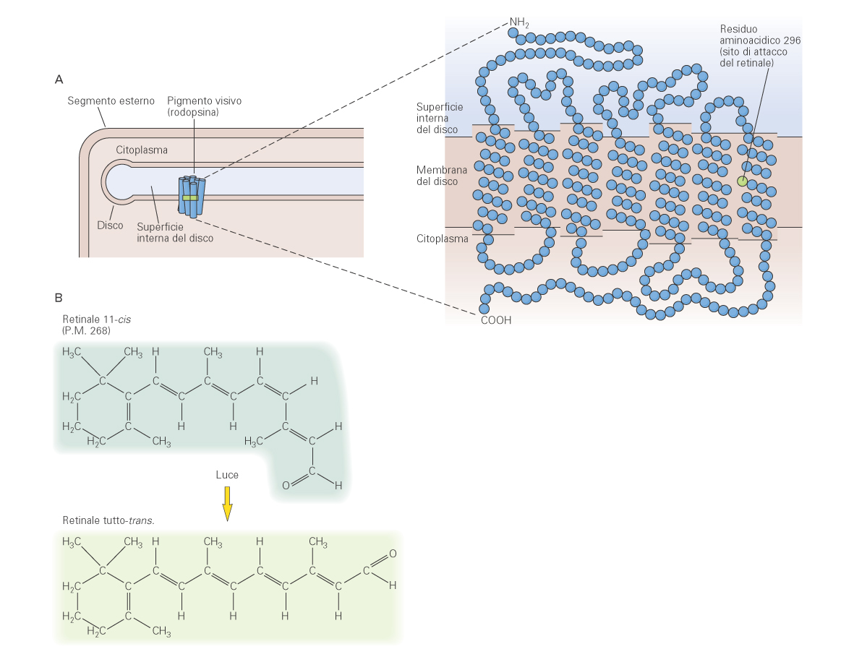
FOTOTRASDUZIONE
Kandel et al., Principi di Neuroscienze
Notes:
18

Slide 19
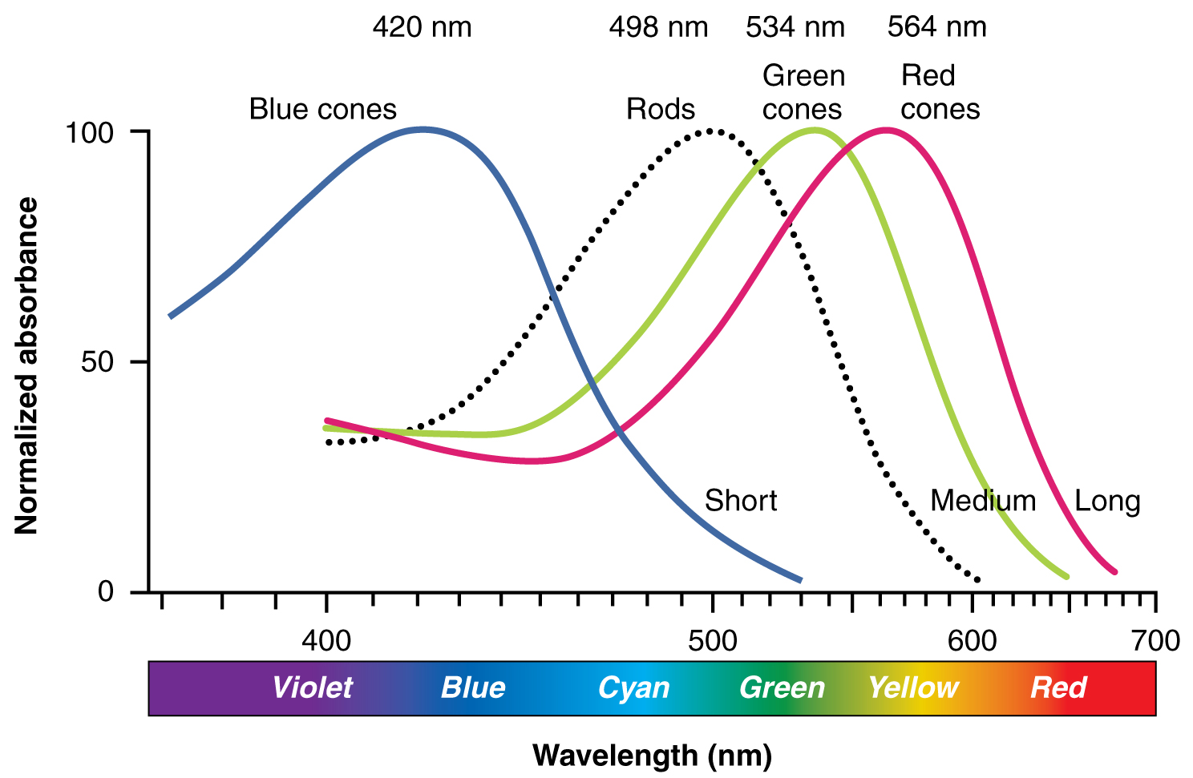
FOTOTRASDUZIONE: COLORI
Notes:
19

Slide 20
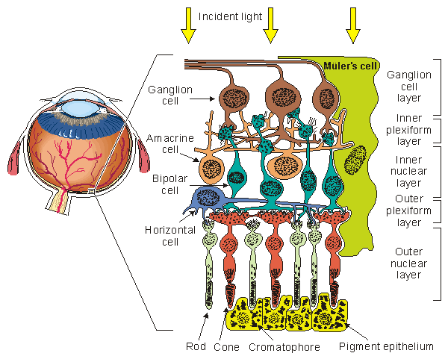
VIE VISIVE INTRARETINICHE
Notes:
20

Slide 21
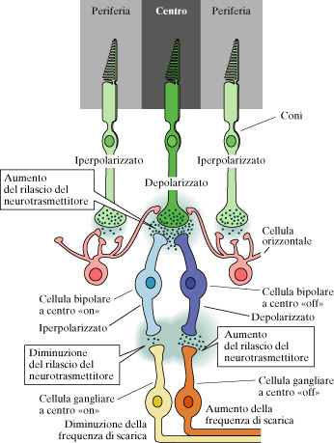
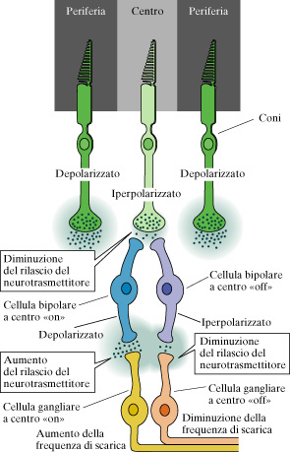
RISPOSTE ON E OFF
glutammato
recettore mGluR6 (inibitorio)
recettore AMPA/kainato (eccitatorio)
Purves et al., Neuroscienze, Zanichelli
Notes:
21

Slide 22
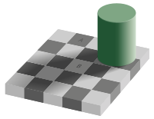
PERCEZIONE DEL CONTRASTO
Notes:
22

Slide 23
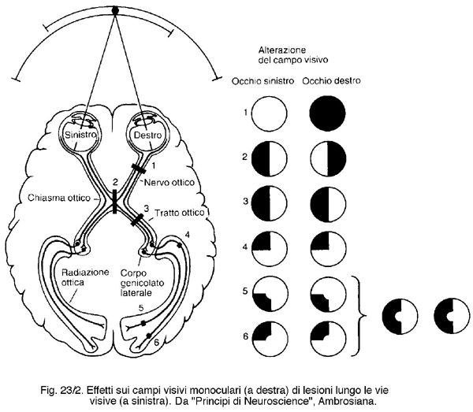
VIA RETINO-GENICOLO-STRIATALE
Notes:
23

Slide 24
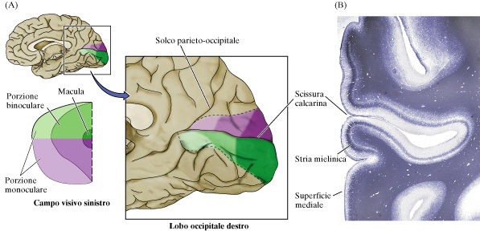
AREA VISIVA PRIMARIA
Stria di Gennari
Purves et al., Neuroscienze, Zanichelli
Notes:
24

Slide 25
RICOSTRUZIONE DELLE FORME: TRIANGOLO DI KANIZSA

Slide 26
RICOSTRUZIONE DELLE FORME: TRIANGOLO DI KANIZSA

Slide 27
BLOBS
Kandel et al, Principi di Neuroscienze
Notes:
27

Slide 28
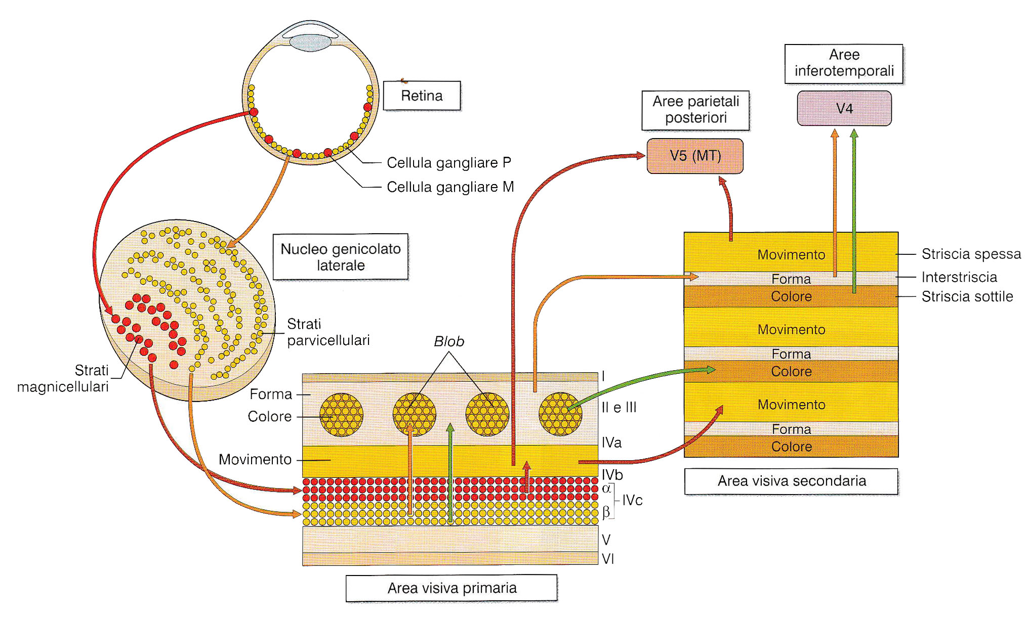
PROGRESSIONE DELL’INFORMAZIONE VISIVA OLTRE V1
Conti et al., Fisiologia Medica
Notes:
28

Slide 29
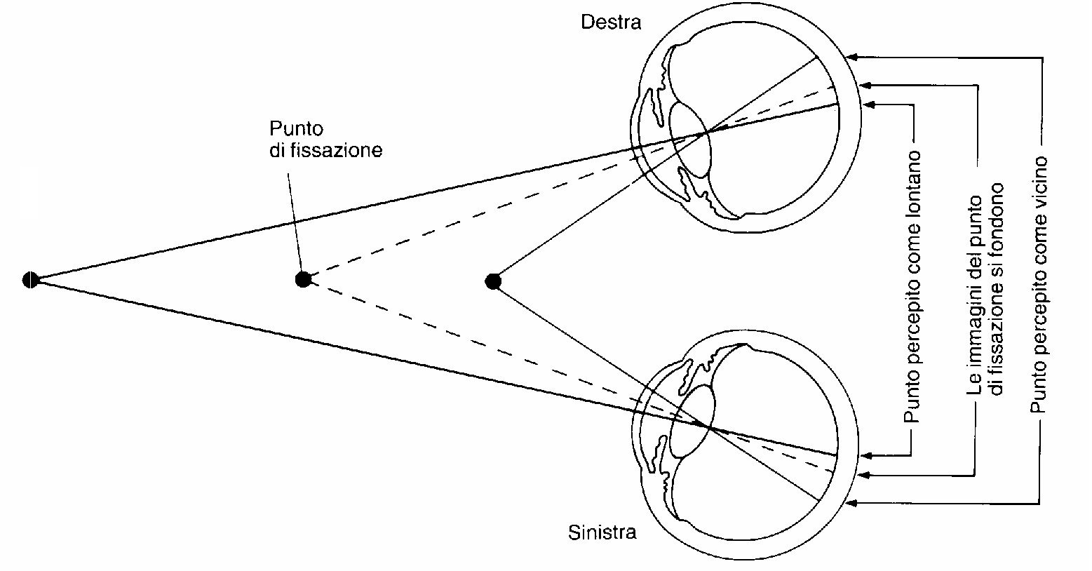
FORMAZIONE DELL’IMMAGINE STEREOSCOPICA (stereopsi primaria)
Notes:
29

Slide 30
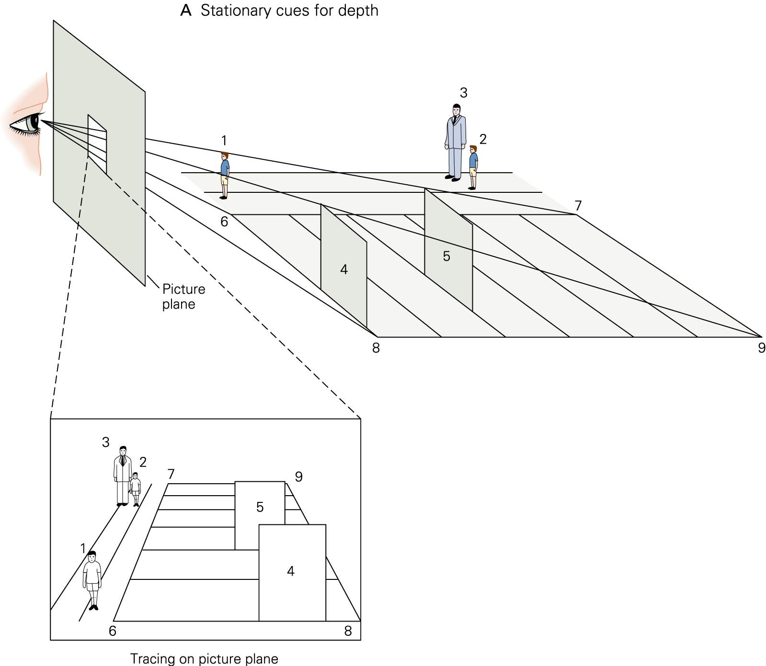
STEREOPSI SECONDARIA
Piano dell’immagine
Veduta dal piano dell’immagine

Slide 32
STEREOPSI SECONDARIA

Slide 33
ILLUSIONE DI PONZO

Slide 34
ILLUSIONE DI MULLER-LYER

Slide 35
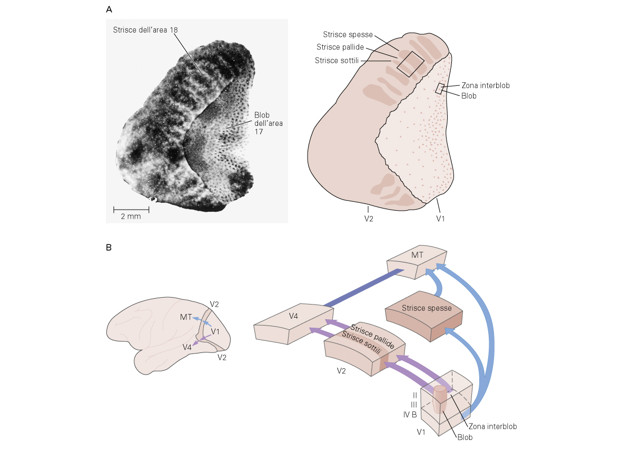
AREE VISIVE EXTRASTRIATE
Kandel et al, Principi di Neuroscienze
Notes:
35

Slide 36
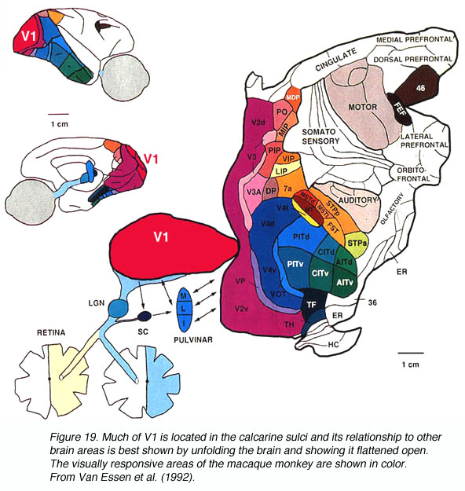
AREE VISIVE EXTRASTRIATE
Notes:
36

Slide 37
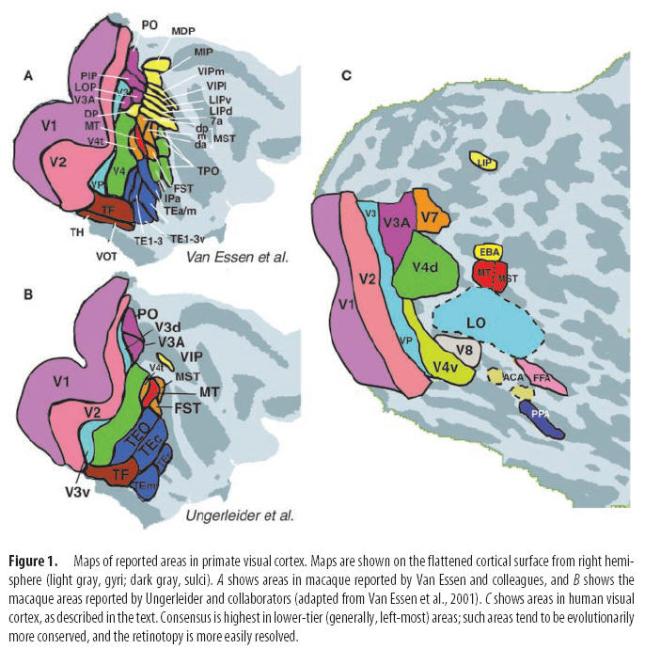
AREE VISIVE EXTRASTRIATE
Notes:
37

Slide 38
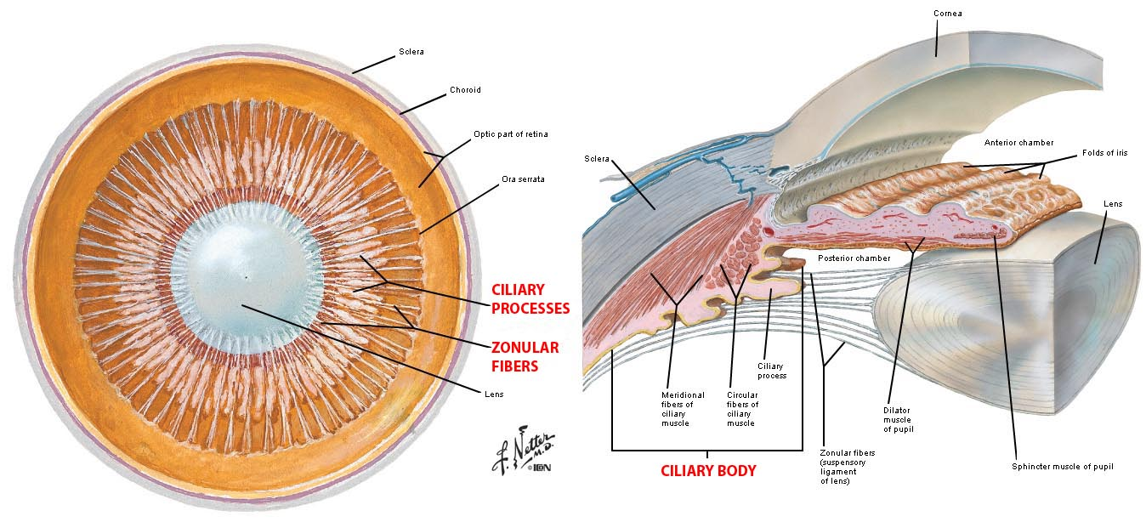
MOTILITà INTRINSECA DELL’OCCHIO

Slide 39
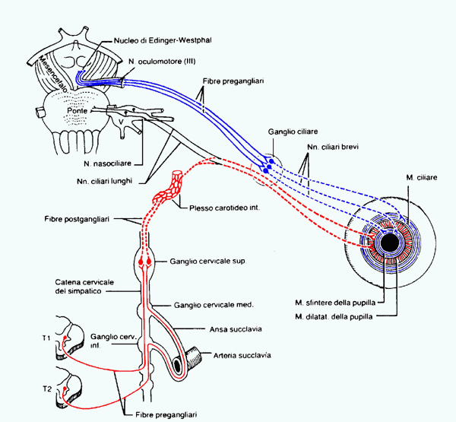
RIFLESSI PUPILLARI E ACCOMODAZIONE

Slide 40
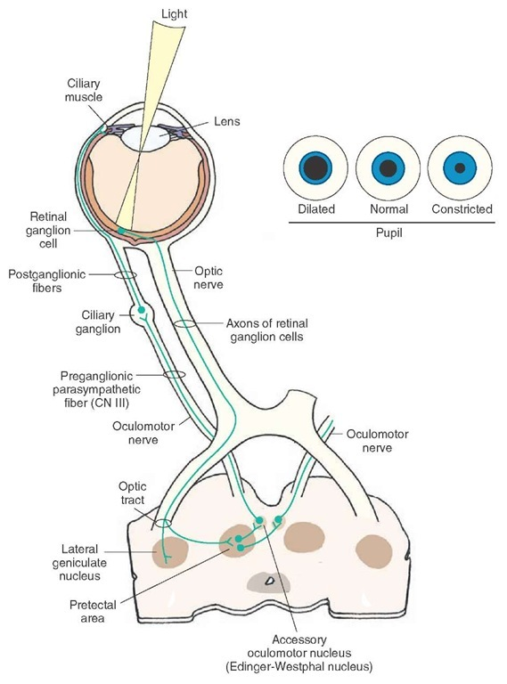
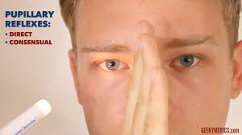
RIFLESSI PUPILLARI

Slide 41
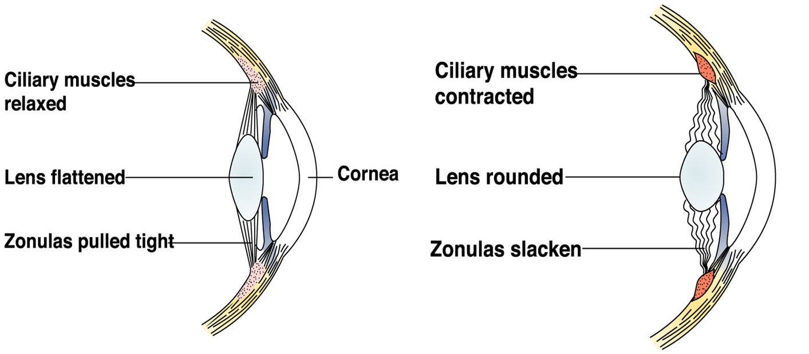
ACCOMODAZIONE

Slide 42
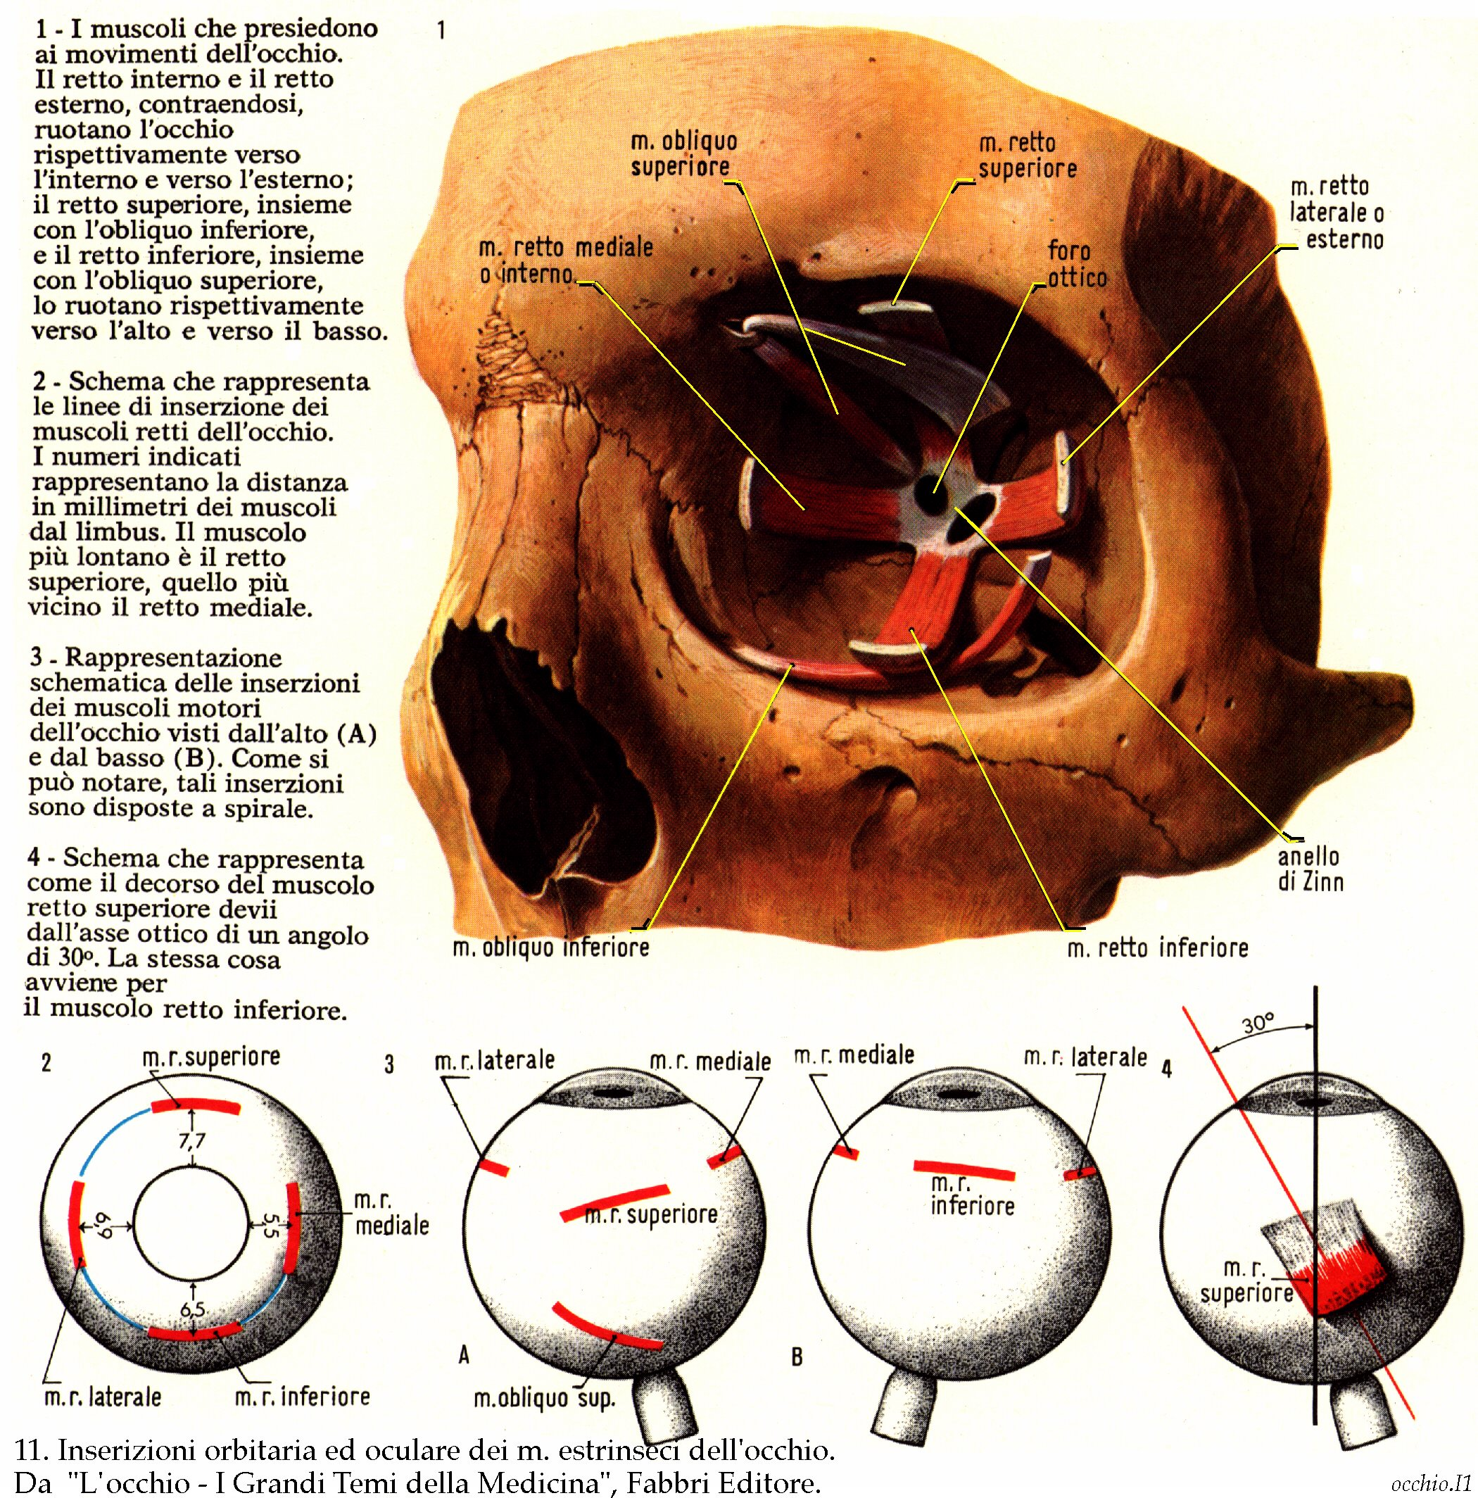
MOVIMENTI OCULARI

Slide 43
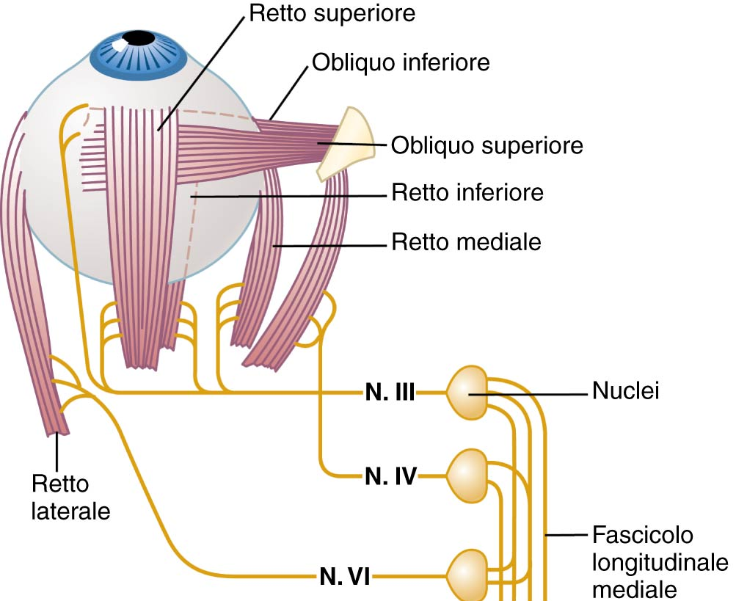
MUSCOLI EXTRAOCULARI
MOVIMENTI OCULARI PICCOLI
tremori
di deriva
micro-saccadi
MOVIMENTI OCULARI GRANDI
vestibolari
optocinetici
saccadici
di inseguimento
di vergenza
oculomotore
trocleare
abducente
Da Guyton e Hall, Fisiologia medica

Slide 44
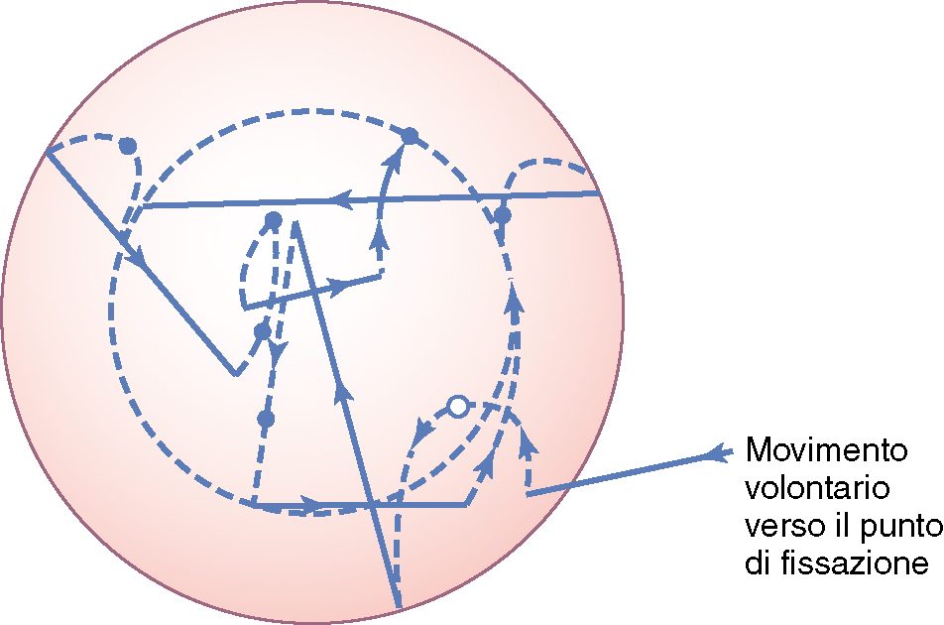
MICROMOVIMENTI OCULARI
movimenti saccadici
movimenti lenti di deriva
Movimenti dell’immagine di un punto luminoso sulla fovea (cerchio rosso) durante la fissazione

Slide 45
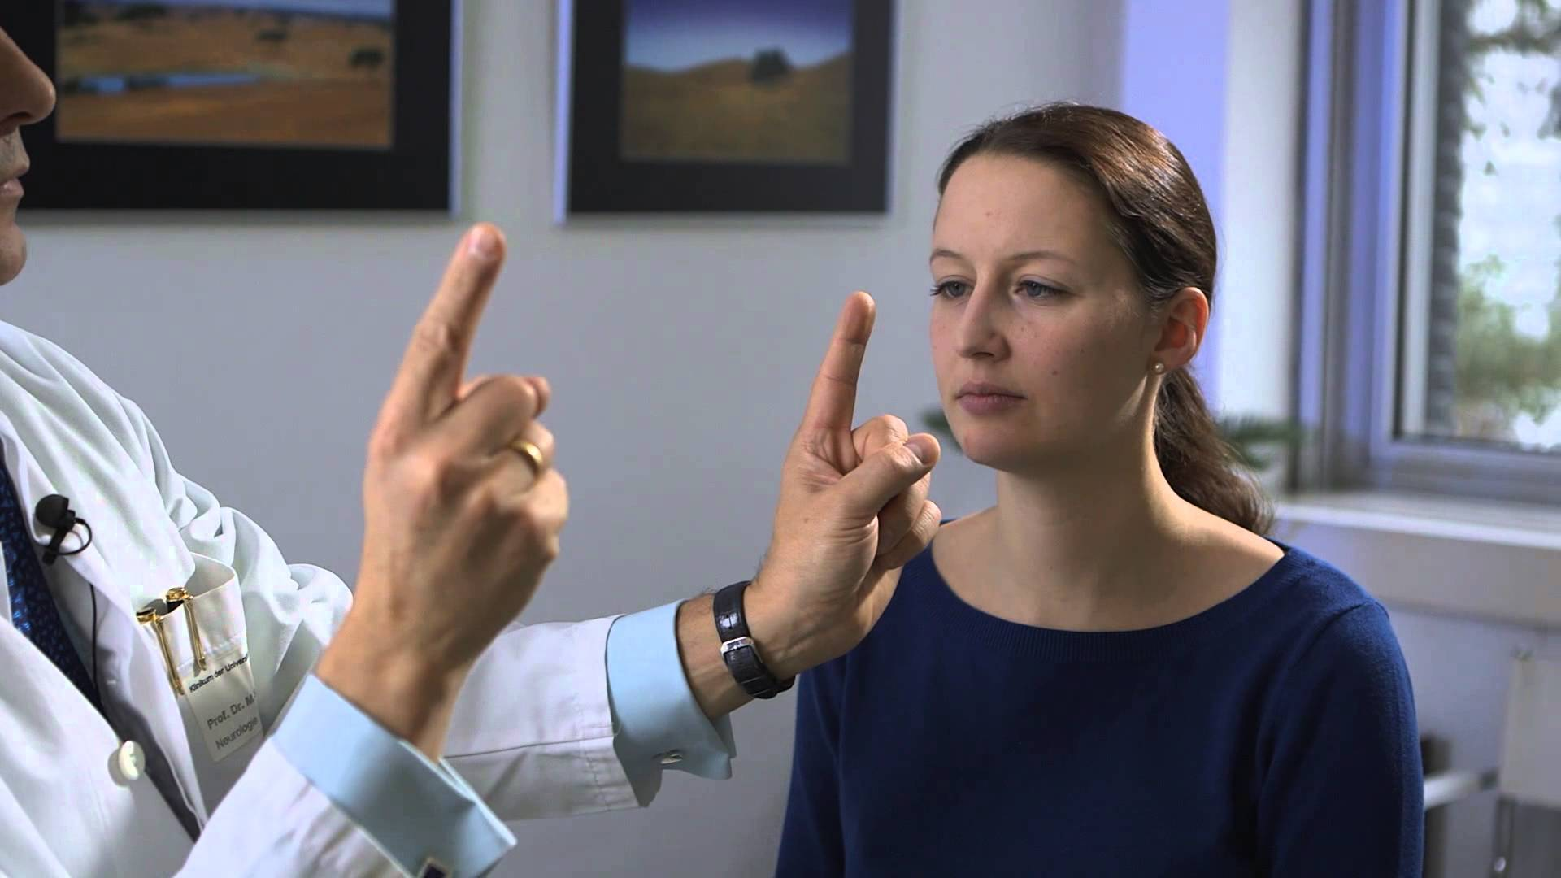
MOVIMENTI OCULARI DI VERGENZA

Slide 46
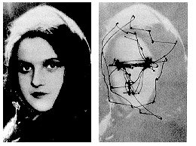
MOVIMENTI OCULARI SACCADICI

Slide 47
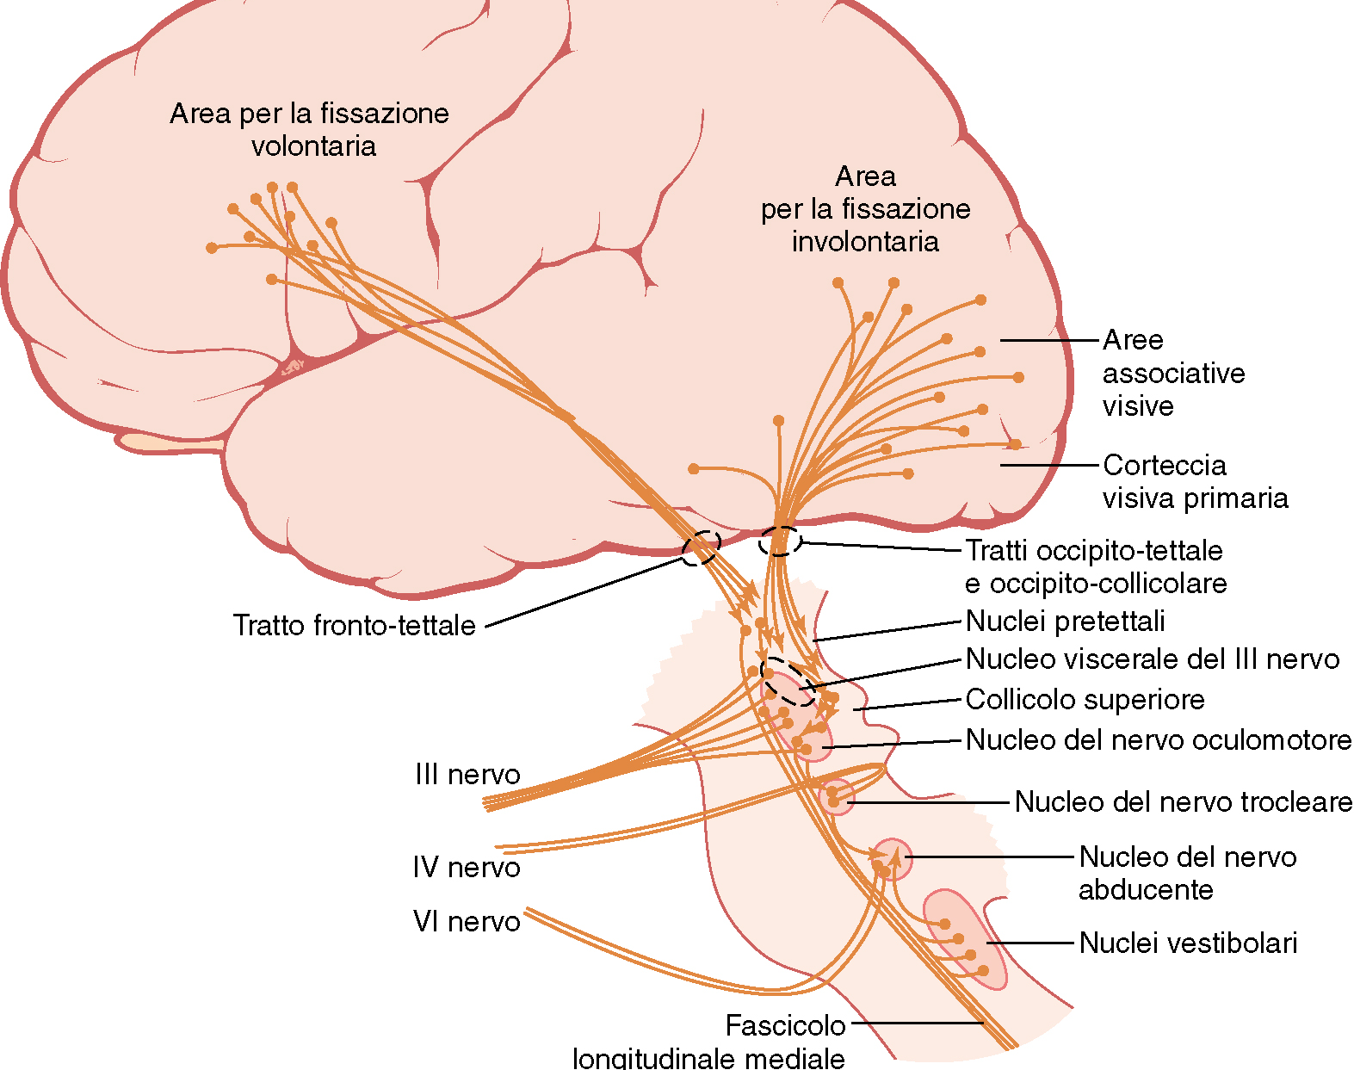
VIE NEURONALI PER I MOVIMENTI OCULARI
Da Guyton e Hall, Fisiologia medica

